Slide 1
Bancos de sangre por región del Perú
Distribución por tipo (I-A, I-B, I-C y II) y geolocalización por región
Registro Nacional de Bancos de Sangre Autorizados · DIBAN - MINSA

Slide 2
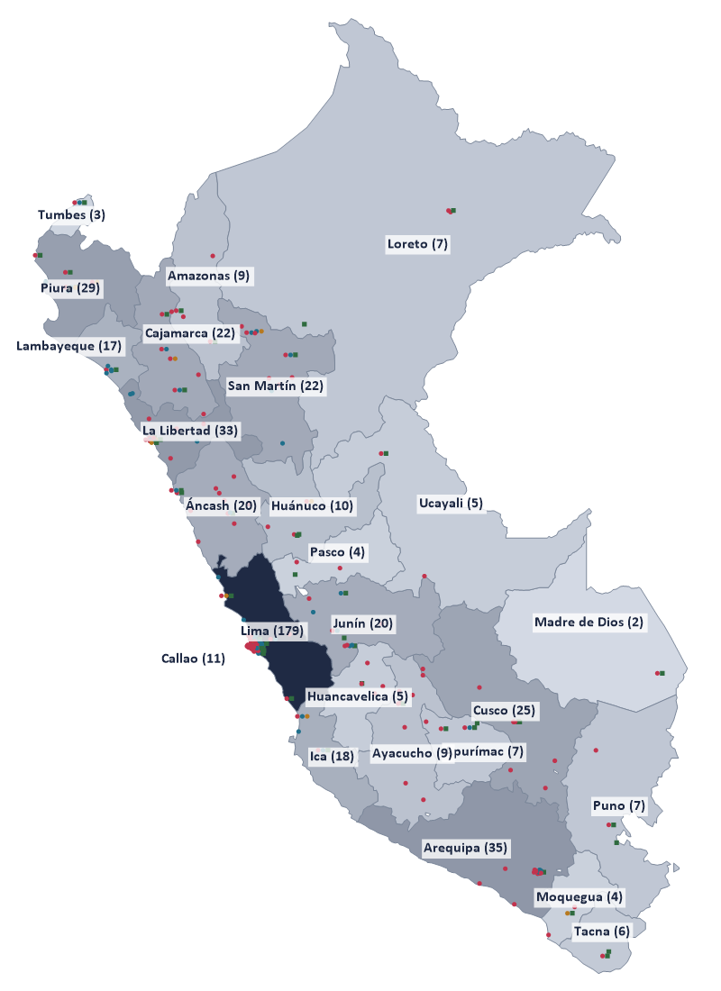
Regiones del Perú y bancos de sangre autorizados
509 bancos de sangre autorizados en 25 regiones
Tipo I-A: 320
Tipo I-B: 82
Tipo I-C: 22
Tipo II: 85
Lima concentra 179 (35 %); Arequipa 35 y La Libertad 33 le siguen.
Mapa: regiones delimitadas; el tono indica la cantidad de bancos y los puntos su ubicación (círculo = tipo I, cuadrado = tipo II).

Slide 3
Cantidad de bancos de sangre por región y tipo
Región | Tipo I-A | Tipo I-B | Tipo I-C | Tipo II | Total
Amazonas | 7 | 0 | 0 | 2 | 9
Áncash | 14 | 3 | 0 | 3 | 20
Apurímac | 3 | 1 | 0 | 3 | 7
Arequipa | 27 | 5 | 0 | 3 | 35
Ayacucho | 8 | 0 | 0 | 1 | 9
Cajamarca | 17 | 2 | 1 | 2 | 22
Callao | 2 | 3 | 2 | 4 | 11
Cusco | 22 | 0 | 0 | 3 | 25
Huancavelica | 4 | 0 | 0 | 1 | 5
Huánuco | 7 | 0 | 1 | 2 | 10
Ica | 11 | 4 | 1 | 2 | 18
Junín | 11 | 5 | 0 | 4 | 20
La Libertad | 20 | 7 | 2 | 4 | 33
Lambayeque | 9 | 6 | 0 | 2 | 17
Lima | 103 | 34 | 11 | 31 | 179
Loreto | 5 | 0 | 0 | 2 | 7
Madre de Dios | 1 | 0 | 0 | 1 | 2
Moquegua | 2 | 0 | 1 | 1 | 4
Pasco | 3 | 0 | 0 | 1 | 4
Piura | 17 | 5 | 2 | 5 | 29
Puno | 4 | 0 | 0 | 3 | 7
San Martín | 14 | 6 | 1 | 1 | 22
Tacna | 4 | 0 | 0 | 2 | 6
Tumbes | 1 | 1 | 0 | 1 | 3
Ucayali | 4 | 0 | 0 | 1 | 5
TOTAL | 320 | 82 | 22 | 85 | 509

Slide 4
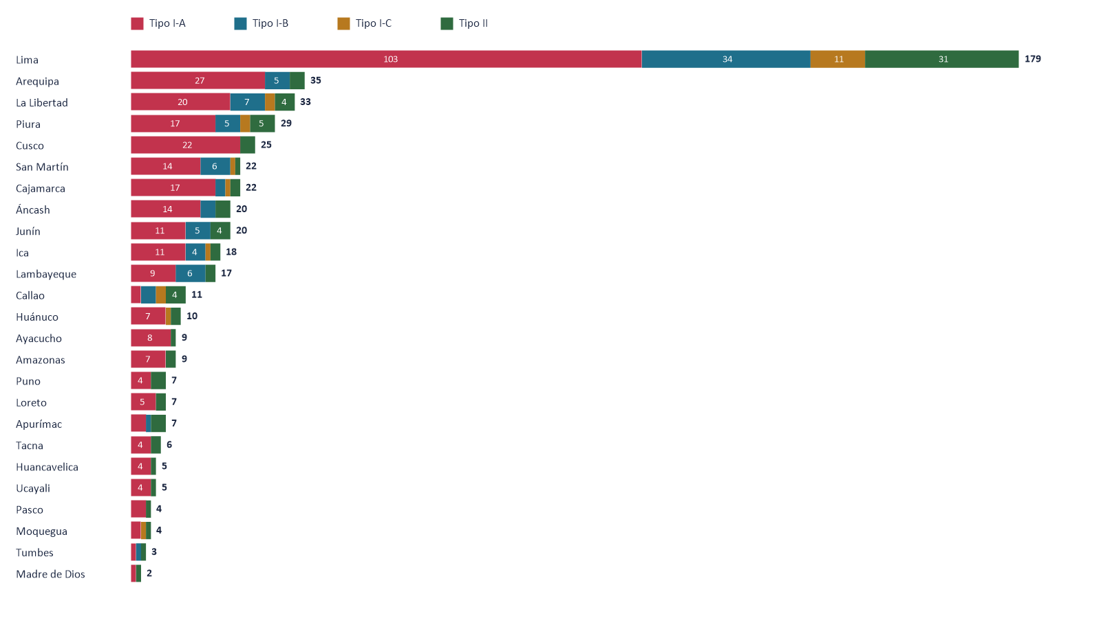
Composición por tipo en cada región

Slide 5
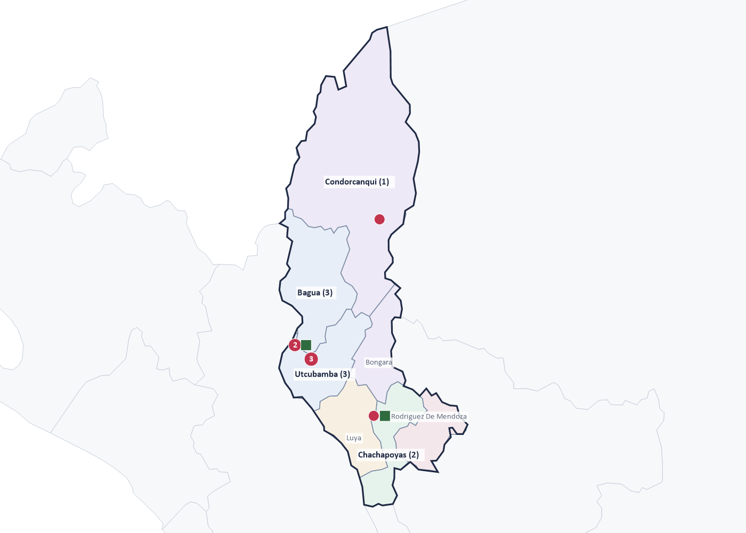
Amazonas · provincias y ubicación de los bancos de sangre
9 bancos de sangre
Tipo I-A: 7
Tipo I-B: 0
Tipo I-C: 0
Tipo II: 2
Provincias: 7 (con banco: 4)
Bagua: 3
Utcubamba: 3
Chachapoyas: 2
Condorcanqui: 1
Sin bancos: Bongara, Luya, Rodriguez De Mendoza
Círculo = tipo I · cuadrado = tipo II · el número es la cantidad de bancos en un mismo punto. Ubicación aproximada al distrito declarado.

Slide 6
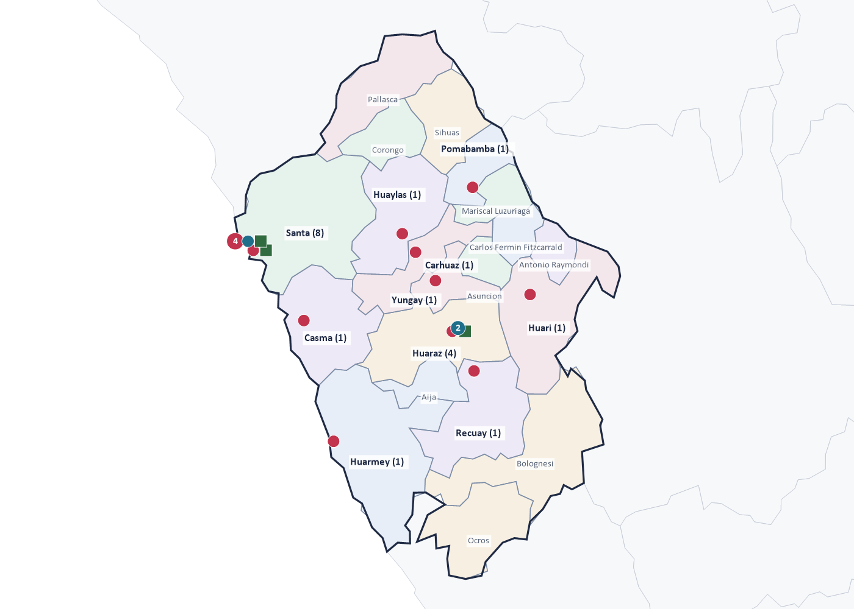
Áncash · provincias y ubicación de los bancos de sangre
20 bancos de sangre
Tipo I-A: 14
Tipo I-B: 3
Tipo I-C: 0
Tipo II: 3
Provincias: 20 (con banco: 10)
Santa: 8
Huaraz: 4
Carhuaz: 1
Casma: 1
Huari: 1
Huarmey: 1
Huaylas: 1
Pomabamba: 1
Recuay: 1
Yungay: 1
Sin bancos: Aija, Antonio Raymondi, Asuncion, Bolognesi, Carlos Fermin Fitzcarrald, Corongo, Mariscal Luzuriaga, Ocros, Pallasca, Sihuas
Círculo = tipo I · cuadrado = tipo II · el número es la cantidad de bancos en un mismo punto. Ubicación aproximada al distrito declarado.

Slide 7
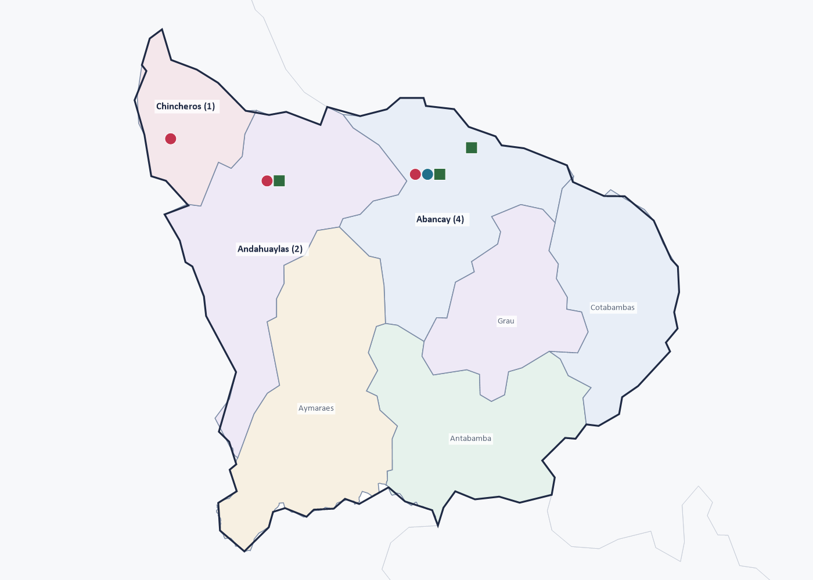
Apurímac · provincias y ubicación de los bancos de sangre
7 bancos de sangre
Tipo I-A: 3
Tipo I-B: 1
Tipo I-C: 0
Tipo II: 3
Provincias: 7 (con banco: 3)
Abancay: 4
Andahuaylas: 2
Chincheros: 1
Sin bancos: Antabamba, Aymaraes, Cotabambas, Grau
Círculo = tipo I · cuadrado = tipo II · el número es la cantidad de bancos en un mismo punto. Ubicación aproximada al distrito declarado.

Slide 8
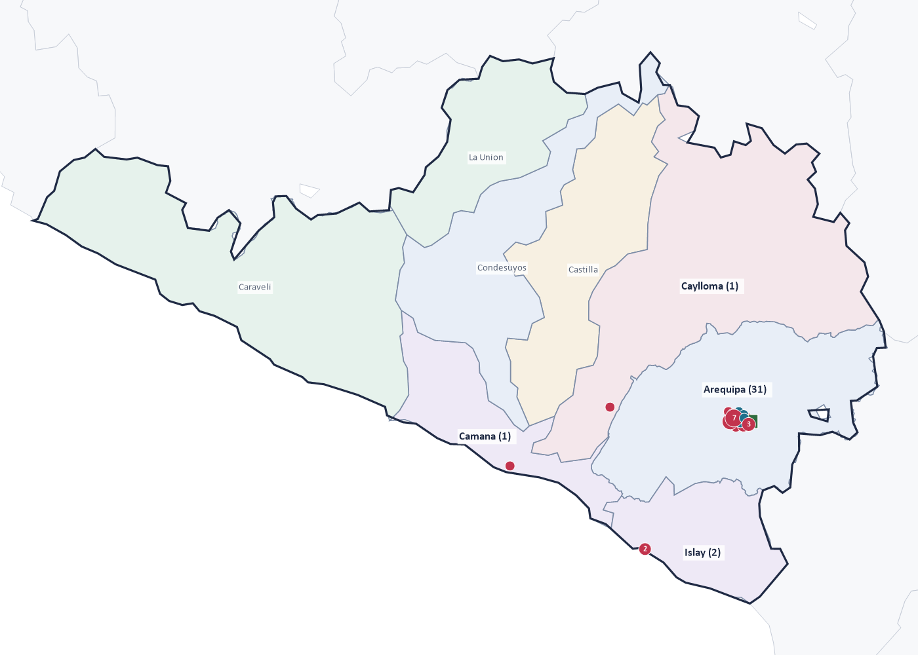
Arequipa · provincias y ubicación de los bancos de sangre
35 bancos de sangre
Tipo I-A: 27
Tipo I-B: 5
Tipo I-C: 0
Tipo II: 3
Provincias: 8 (con banco: 4)
Arequipa: 31
Islay: 2
Camana: 1
Caylloma: 1
Sin bancos: Caraveli, Castilla, Condesuyos, La Union
Círculo = tipo I · cuadrado = tipo II · el número es la cantidad de bancos en un mismo punto. Ubicación aproximada al distrito declarado.

Slide 9
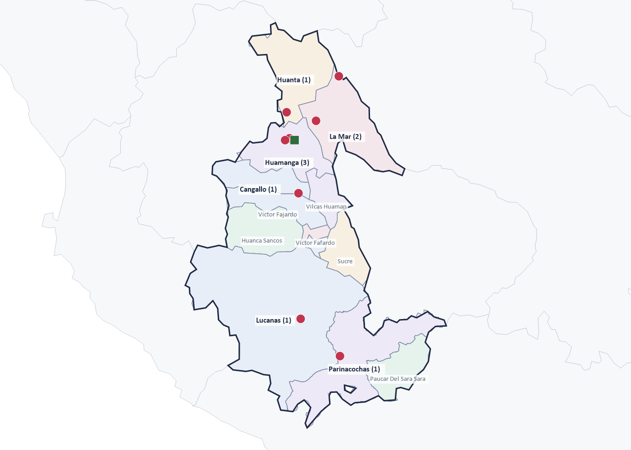
Ayacucho · provincias y ubicación de los bancos de sangre
9 bancos de sangre
Tipo I-A: 8
Tipo I-B: 0
Tipo I-C: 0
Tipo II: 1
Provincias: 12 (con banco: 6)
Huamanga: 3
La Mar: 2
Cangallo: 1
Huanta: 1
Lucanas: 1
Parinacochas: 1
Sin bancos: Huanca Sancos, Paucar Del Sara Sara, Sucre, Victor Fafardo, Victor Fajardo, Vilcas Huaman
Círculo = tipo I · cuadrado = tipo II · el número es la cantidad de bancos en un mismo punto. Ubicación aproximada al distrito declarado.

Slide 10
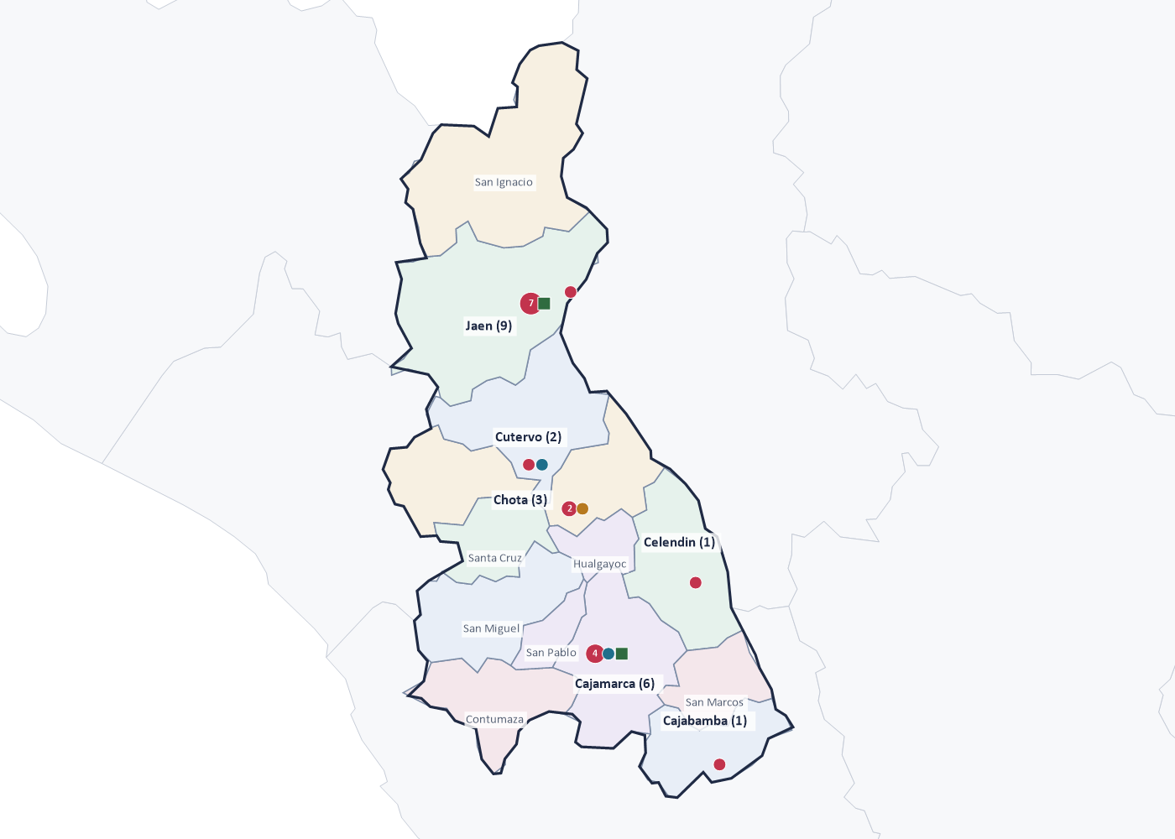
Cajamarca · provincias y ubicación de los bancos de sangre
22 bancos de sangre
Tipo I-A: 17
Tipo I-B: 2
Tipo I-C: 1
Tipo II: 2
Provincias: 13 (con banco: 6)
Jaen: 9
Cajamarca: 6
Chota: 3
Cutervo: 2
Cajabamba: 1
Celendin: 1
Sin bancos: Contumaza, Hualgayoc, San Ignacio, San Marcos, San Miguel, San Pablo, Santa Cruz
Círculo = tipo I · cuadrado = tipo II · el número es la cantidad de bancos en un mismo punto. Ubicación aproximada al distrito declarado.

Slide 11
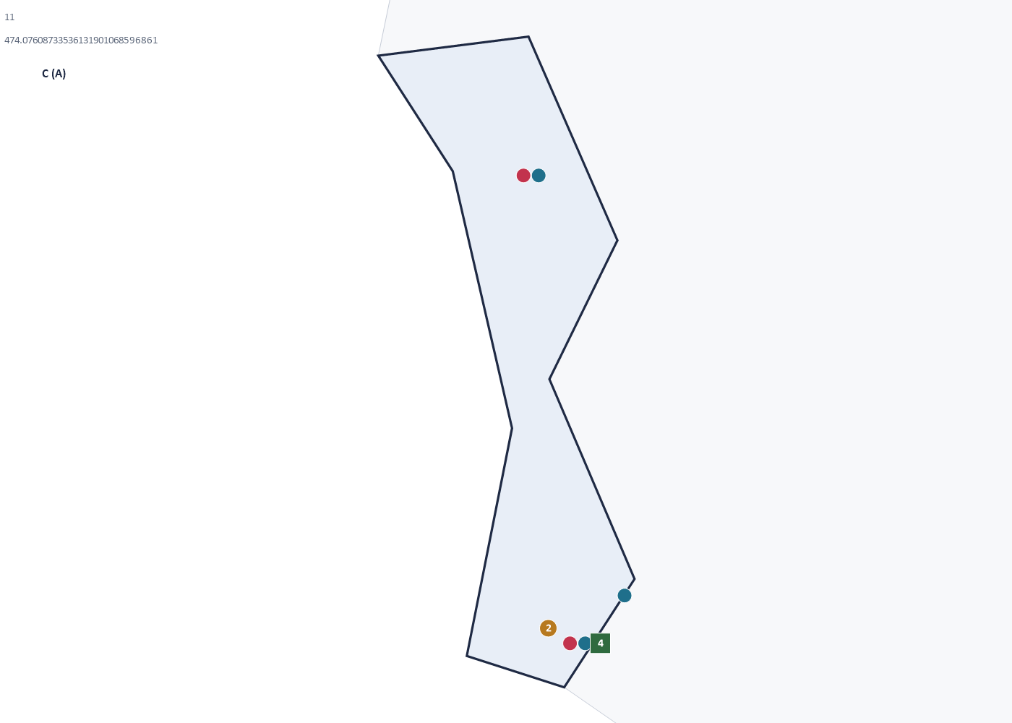
Callao · provincias y ubicación de los bancos de sangre
11 bancos de sangre
Tipo I-A: 2
Tipo I-B: 3
Tipo I-C: 2
Tipo II: 4
Provincias: 1 (con banco: 1)
Callao: 11
Círculo = tipo I · cuadrado = tipo II · el número es la cantidad de bancos en un mismo punto. Ubicación aproximada al distrito declarado.

Slide 12
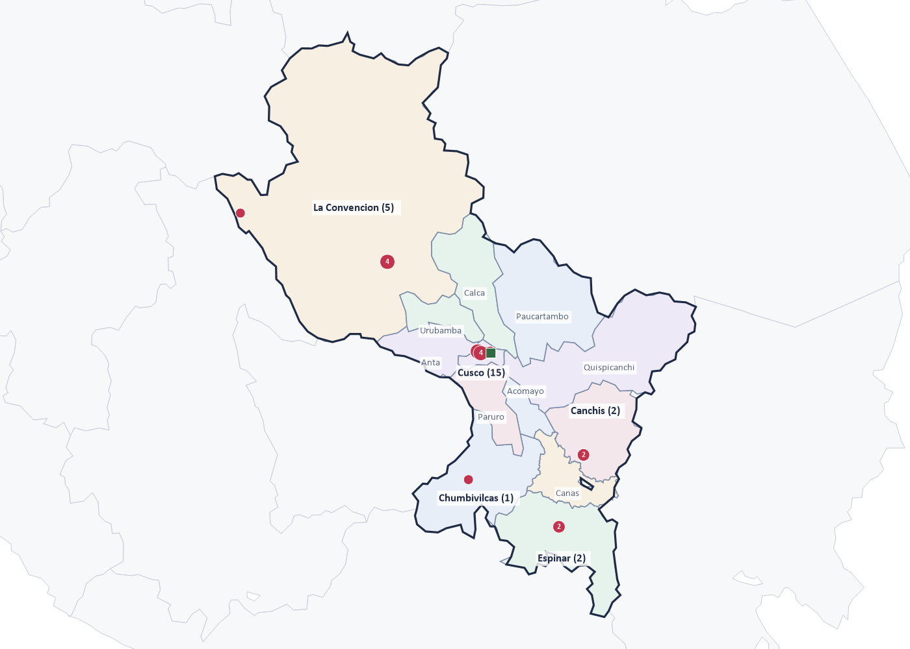
Cusco · provincias y ubicación de los bancos de sangre
25 bancos de sangre
Tipo I-A: 22
Tipo I-B: 0
Tipo I-C: 0
Tipo II: 3
Provincias: 13 (con banco: 5)
Cusco: 15
La Convencion: 5
Canchis: 2
Espinar: 2
Chumbivilcas: 1
Sin bancos: Acomayo, Anta, Calca, Canas, Paruro, Paucartambo, Quispicanchi, Urubamba
Círculo = tipo I · cuadrado = tipo II · el número es la cantidad de bancos en un mismo punto. Ubicación aproximada al distrito declarado.

Slide 13
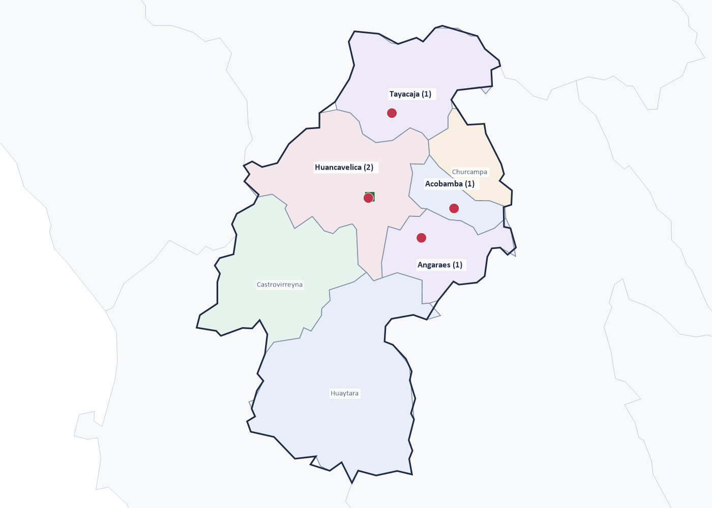
Huancavelica · provincias y ubicación de los bancos de sangre
5 bancos de sangre
Tipo I-A: 4
Tipo I-B: 0
Tipo I-C: 0
Tipo II: 1
Provincias: 7 (con banco: 4)
Huancavelica: 2
Acobamba: 1
Angaraes: 1
Tayacaja: 1
Sin bancos: Castrovirreyna, Churcampa, Huaytara
Círculo = tipo I · cuadrado = tipo II · el número es la cantidad de bancos en un mismo punto. Ubicación aproximada al distrito declarado.

Slide 14
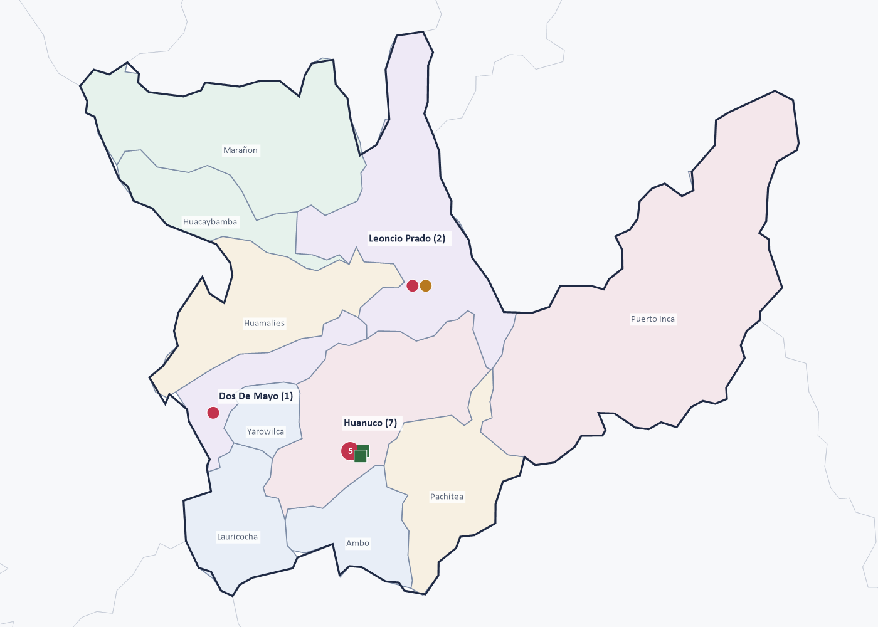
Huánuco · provincias y ubicación de los bancos de sangre
10 bancos de sangre
Tipo I-A: 7
Tipo I-B: 0
Tipo I-C: 1
Tipo II: 2
Provincias: 11 (con banco: 3)
Huanuco: 7
Leoncio Prado: 2
Dos De Mayo: 1
Sin bancos: Ambo, Huacaybamba, Huamalies, Lauricocha, Marañon, Pachitea, Puerto Inca, Yarowilca
Círculo = tipo I · cuadrado = tipo II · el número es la cantidad de bancos en un mismo punto. Ubicación aproximada al distrito declarado.

Slide 15
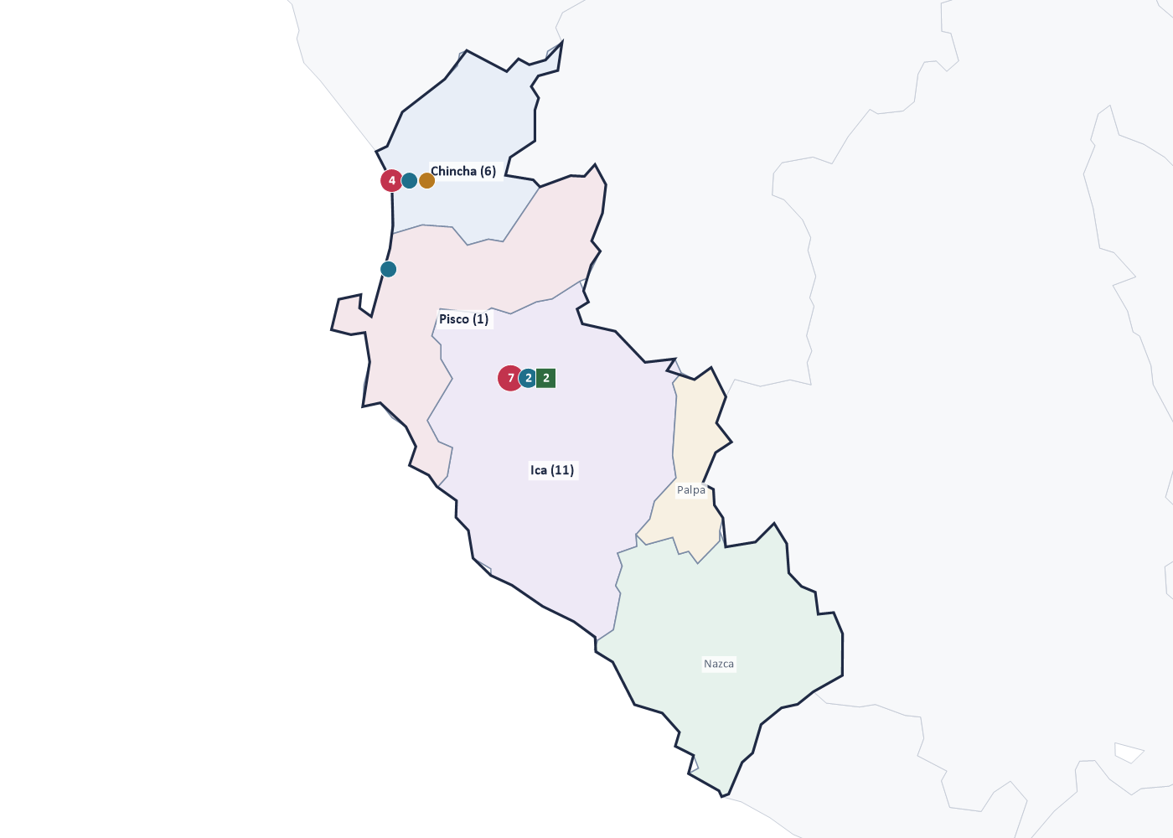
Ica · provincias y ubicación de los bancos de sangre
18 bancos de sangre
Tipo I-A: 11
Tipo I-B: 4
Tipo I-C: 1
Tipo II: 2
Provincias: 5 (con banco: 3)
Ica: 11
Chincha: 6
Pisco: 1
Sin bancos: Nazca, Palpa
Círculo = tipo I · cuadrado = tipo II · el número es la cantidad de bancos en un mismo punto. Ubicación aproximada al distrito declarado.

Slide 16
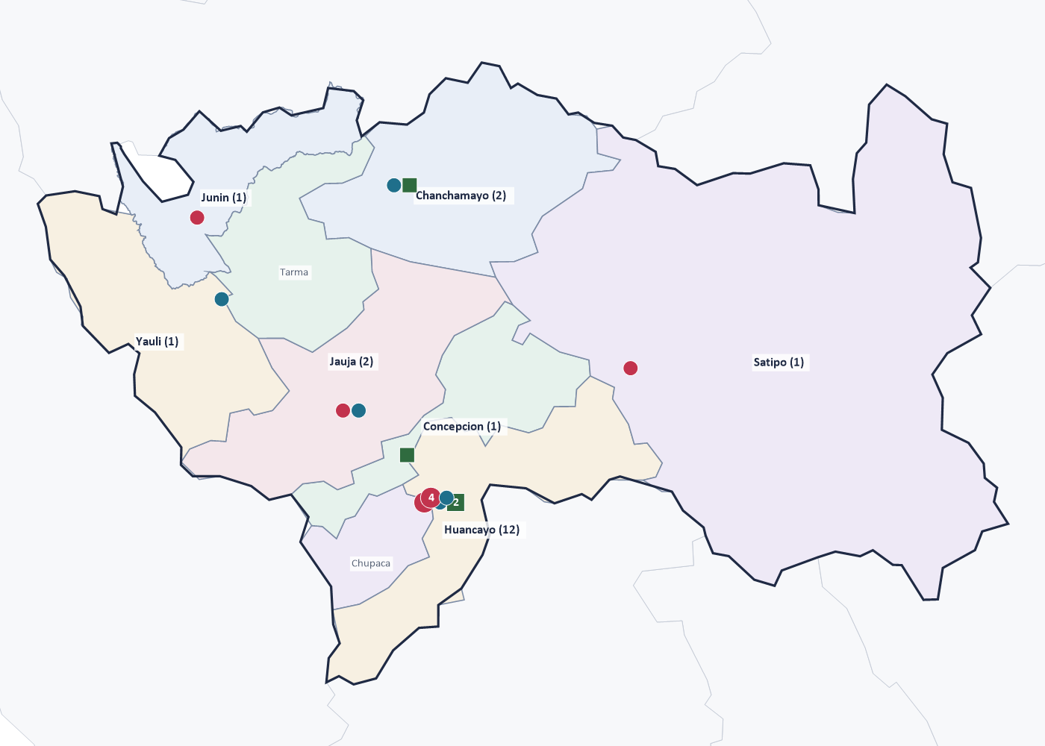
Junín · provincias y ubicación de los bancos de sangre
20 bancos de sangre
Tipo I-A: 11
Tipo I-B: 5
Tipo I-C: 0
Tipo II: 4
Provincias: 9 (con banco: 7)
Huancayo: 12
Chanchamayo: 2
Jauja: 2
Concepcion: 1
Junin: 1
Satipo: 1
Yauli: 1
Sin bancos: Chupaca, Tarma
Círculo = tipo I · cuadrado = tipo II · el número es la cantidad de bancos en un mismo punto. Ubicación aproximada al distrito declarado.

Slide 17
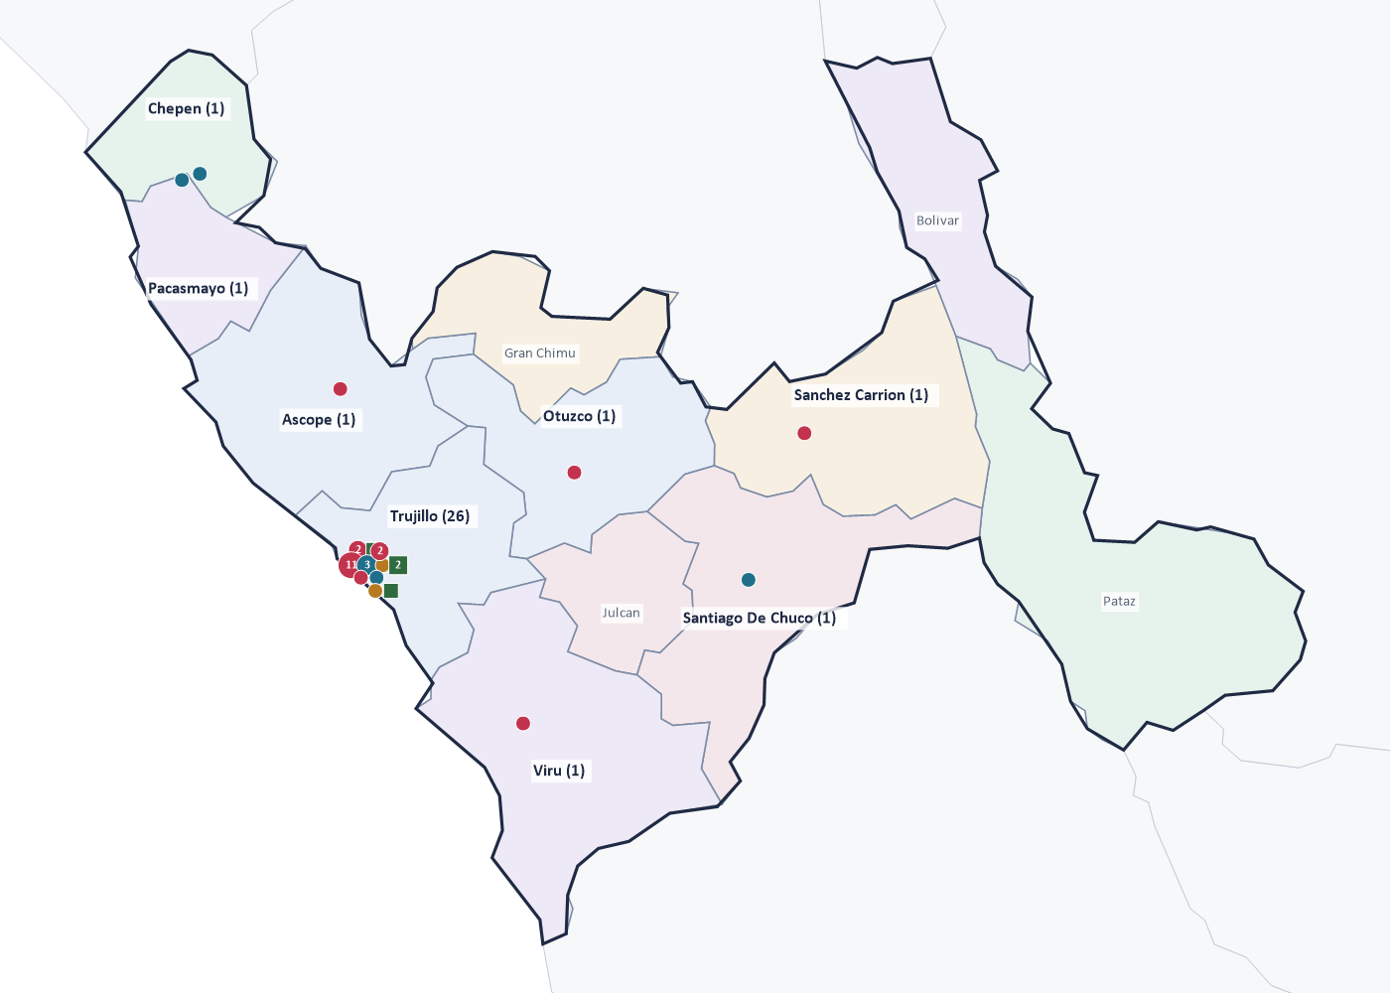
La Libertad · provincias y ubicación de los bancos de sangre
33 bancos de sangre
Tipo I-A: 20
Tipo I-B: 7
Tipo I-C: 2
Tipo II: 4
Provincias: 12 (con banco: 8)
Trujillo: 26
Ascope: 1
Chepen: 1
Otuzco: 1
Pacasmayo: 1
Sanchez Carrion: 1
Santiago De Chuco: 1
Viru: 1
Sin bancos: Bolivar, Gran Chimu, Julcan, Pataz
Círculo = tipo I · cuadrado = tipo II · el número es la cantidad de bancos en un mismo punto. Ubicación aproximada al distrito declarado.

Slide 18
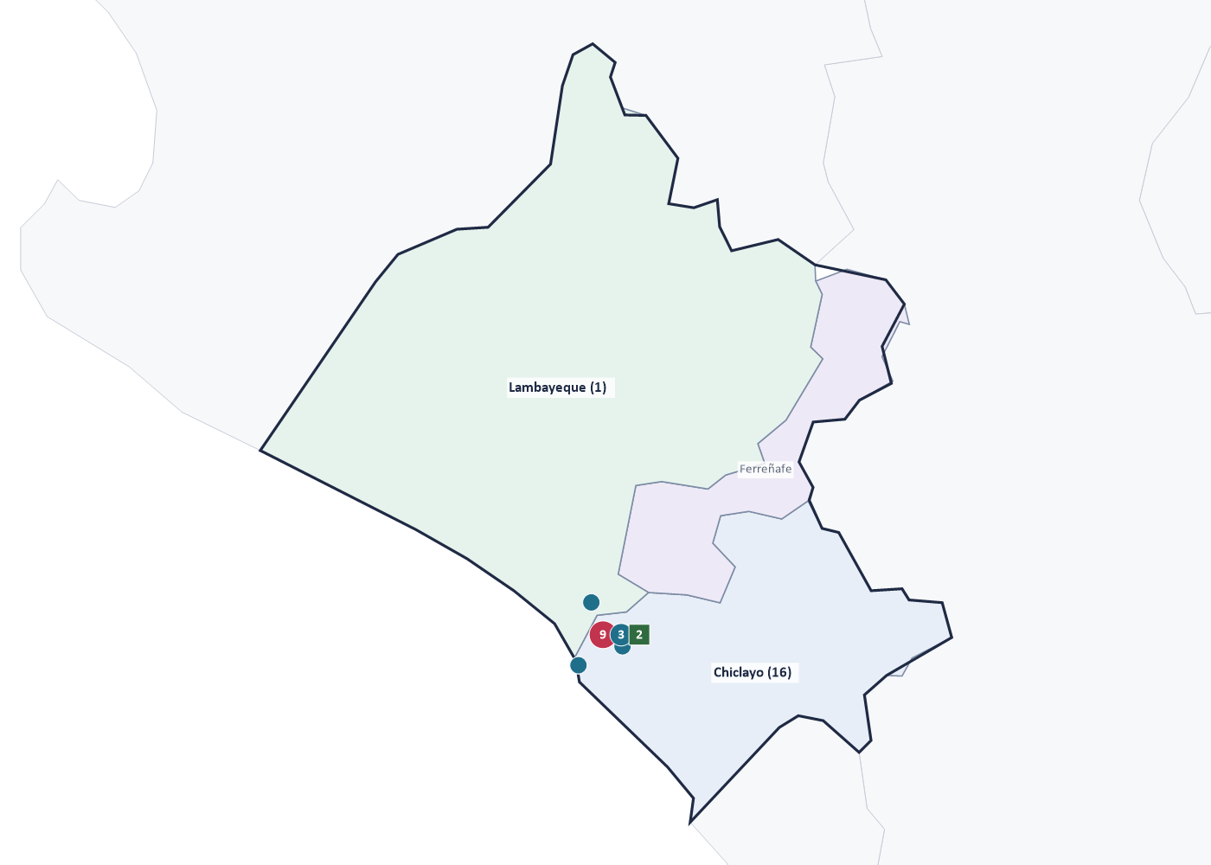
Lambayeque · provincias y ubicación de los bancos de sangre
17 bancos de sangre
Tipo I-A: 9
Tipo I-B: 6
Tipo I-C: 0
Tipo II: 2
Provincias: 3 (con banco: 2)
Chiclayo: 16
Lambayeque: 1
Sin bancos: Ferreñafe
Círculo = tipo I · cuadrado = tipo II · el número es la cantidad de bancos en un mismo punto. Ubicación aproximada al distrito declarado.

Slide 19
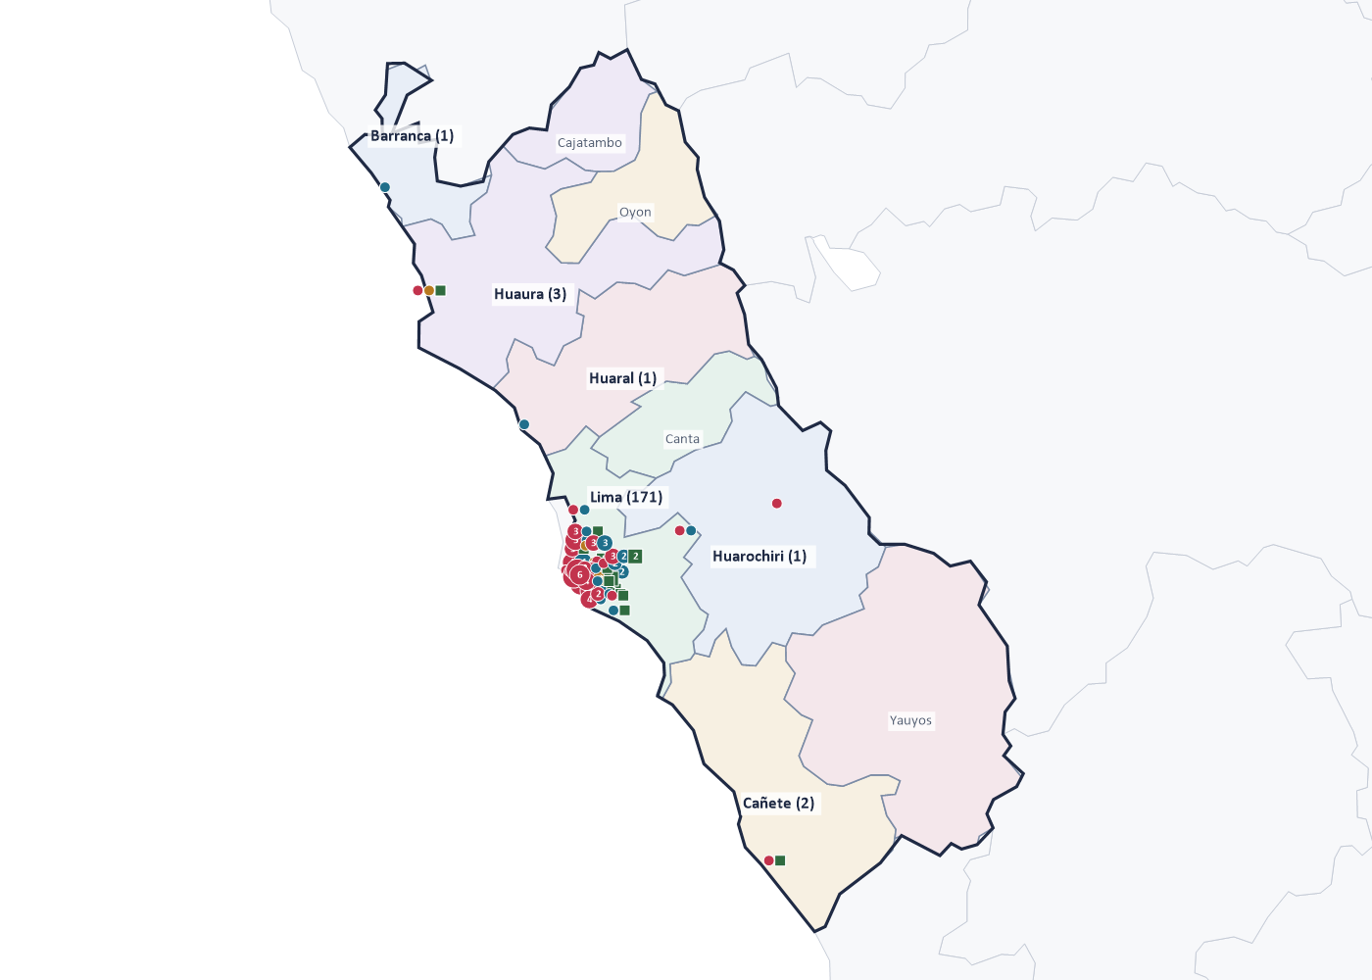
Lima · provincias y ubicación de los bancos de sangre
179 bancos de sangre
Tipo I-A: 103
Tipo I-B: 34
Tipo I-C: 11
Tipo II: 31
Provincias: 10 (con banco: 6)
Lima: 171
Huaura: 3
Cañete: 2
Barranca: 1
Huaral: 1
Huarochiri: 1
Sin bancos: Cajatambo, Canta, Oyon, Yauyos
Círculo = tipo I · cuadrado = tipo II · el número es la cantidad de bancos en un mismo punto. Ubicación aproximada al distrito declarado.

Slide 20
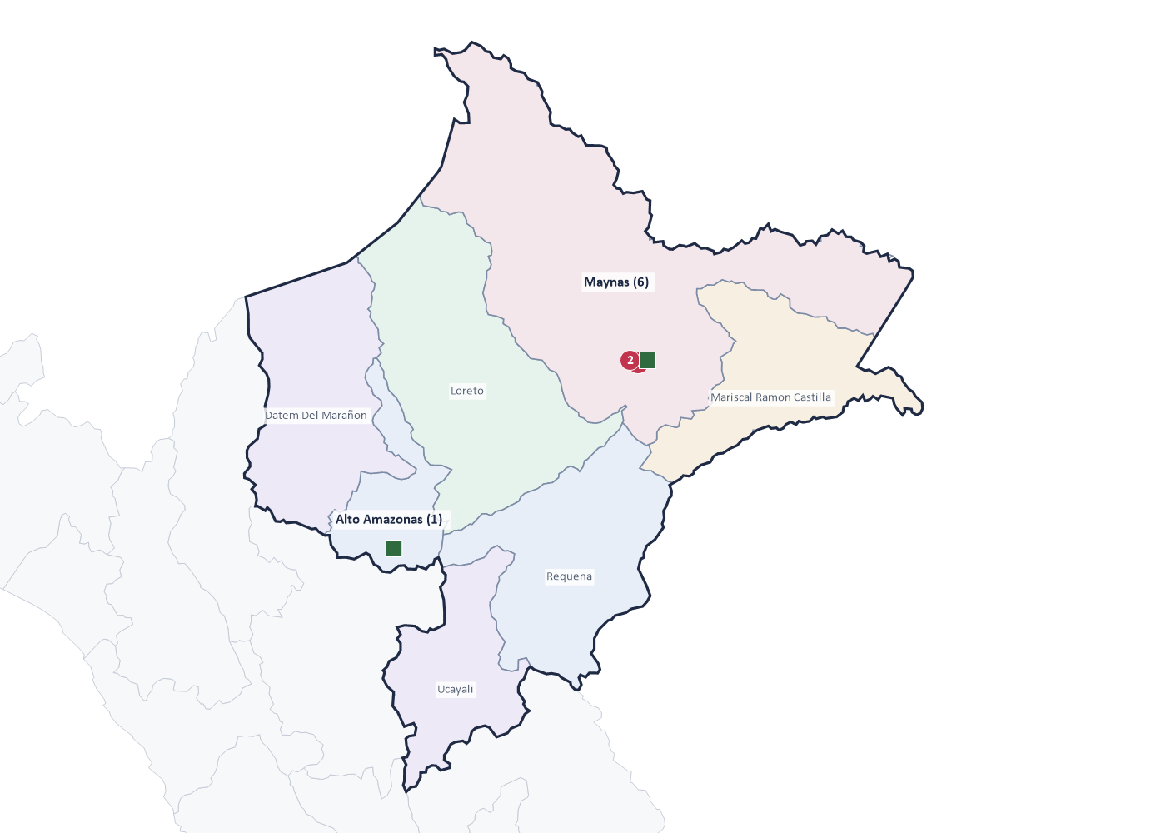
Loreto · provincias y ubicación de los bancos de sangre
7 bancos de sangre
Tipo I-A: 5
Tipo I-B: 0
Tipo I-C: 0
Tipo II: 2
Provincias: 7 (con banco: 2)
Maynas: 6
Alto Amazonas: 1
Sin bancos: Datem Del Marañon, Loreto, Mariscal Ramon Castilla, Requena, Ucayali
Círculo = tipo I · cuadrado = tipo II · el número es la cantidad de bancos en un mismo punto. Ubicación aproximada al distrito declarado.

Slide 21
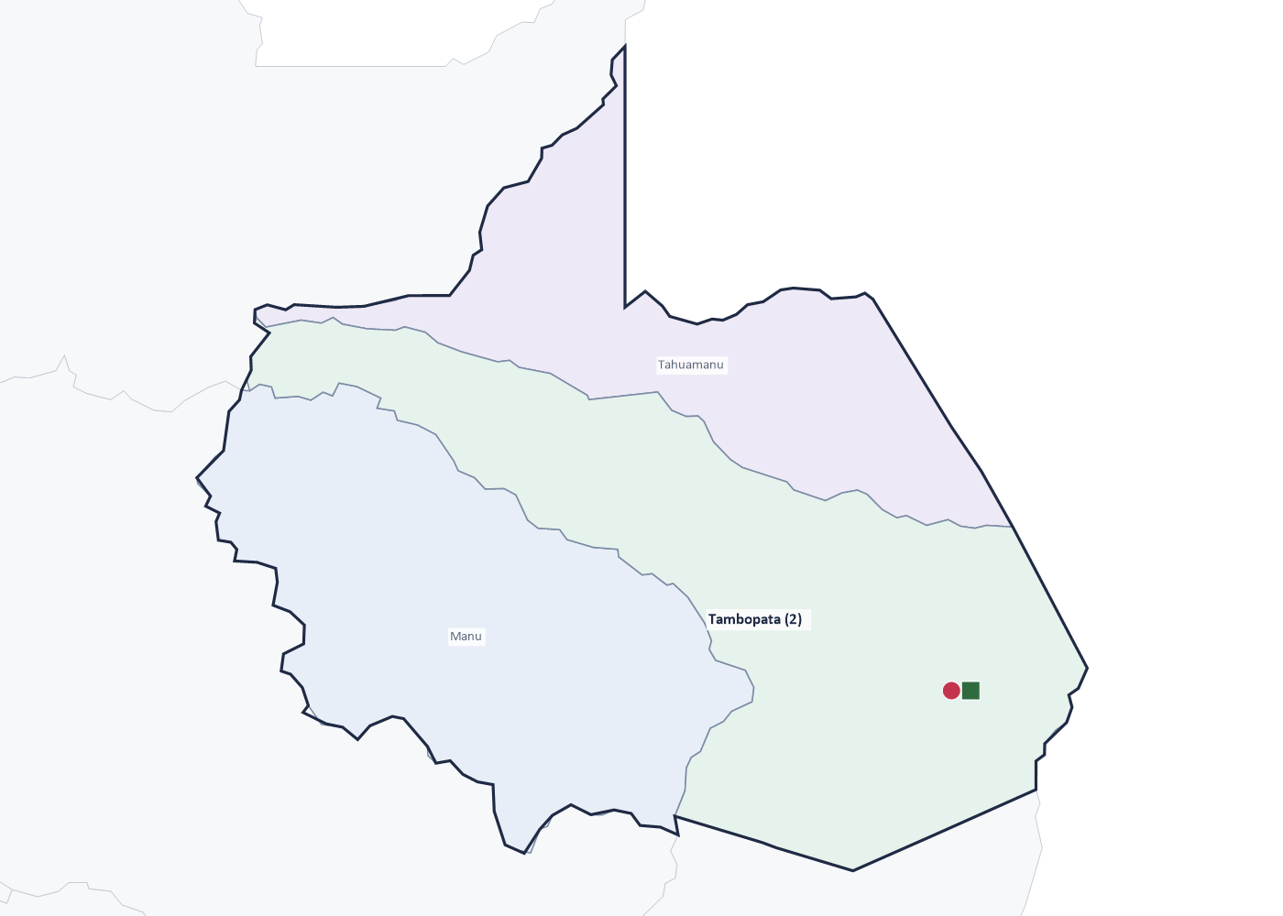
Madre de Dios · provincias y ubicación de los bancos de sangre
2 bancos de sangre
Tipo I-A: 1
Tipo I-B: 0
Tipo I-C: 0
Tipo II: 1
Provincias: 3 (con banco: 1)
Tambopata: 2
Sin bancos: Manu, Tahuamanu
Círculo = tipo I · cuadrado = tipo II · el número es la cantidad de bancos en un mismo punto. Ubicación aproximada al distrito declarado.

Slide 22
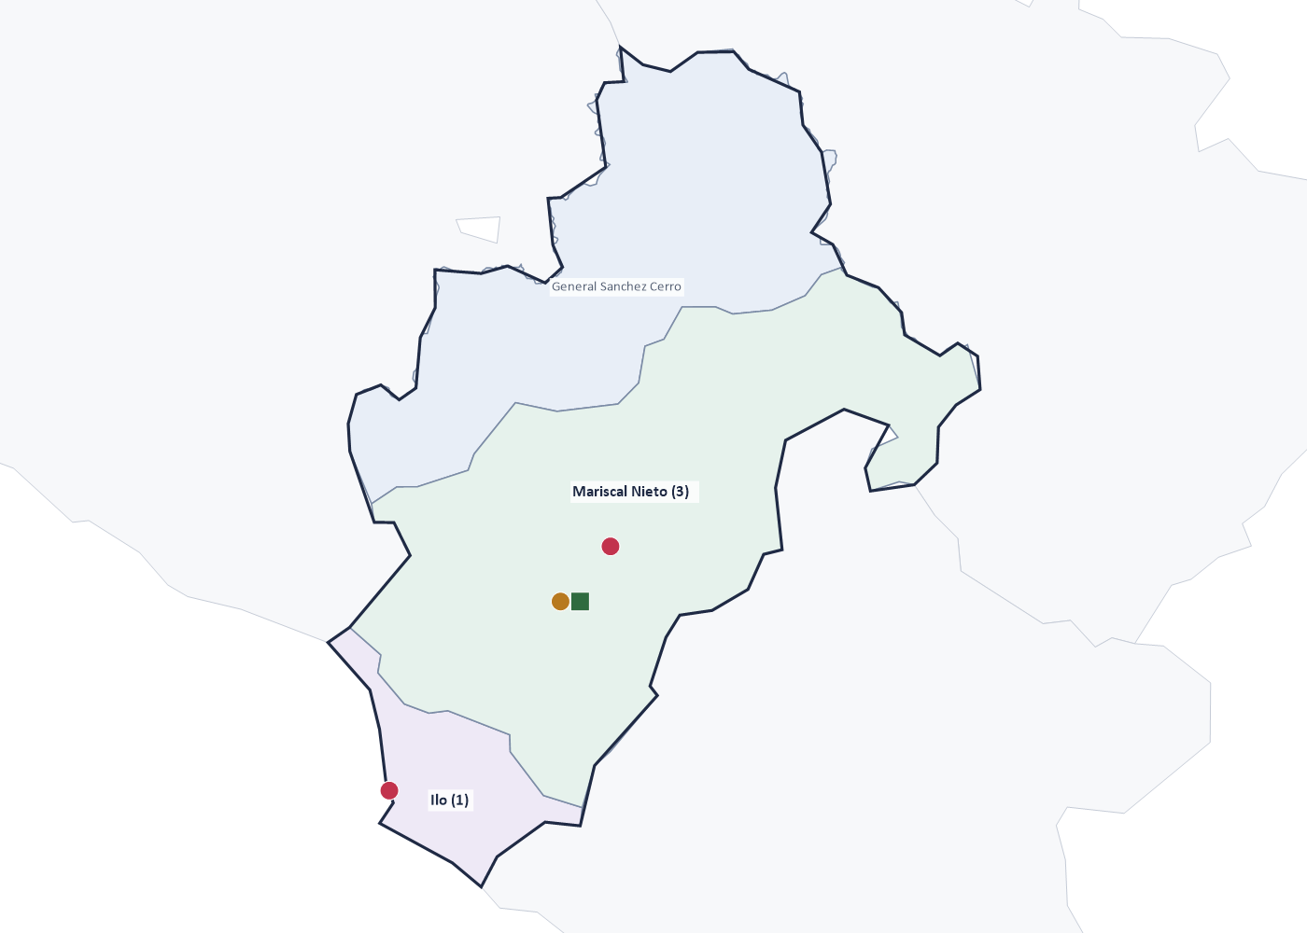
Moquegua · provincias y ubicación de los bancos de sangre
4 bancos de sangre
Tipo I-A: 2
Tipo I-B: 0
Tipo I-C: 1
Tipo II: 1
Provincias: 3 (con banco: 2)
Mariscal Nieto: 3
Ilo: 1
Sin bancos: General Sanchez Cerro
Círculo = tipo I · cuadrado = tipo II · el número es la cantidad de bancos en un mismo punto. Ubicación aproximada al distrito declarado.

Slide 23
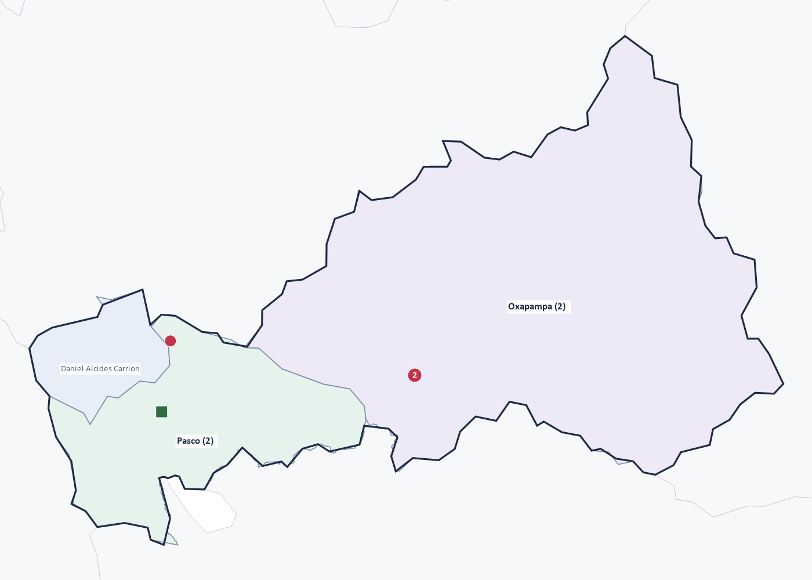
Pasco · provincias y ubicación de los bancos de sangre
4 bancos de sangre
Tipo I-A: 3
Tipo I-B: 0
Tipo I-C: 0
Tipo II: 1
Provincias: 3 (con banco: 2)
Oxapampa: 2
Pasco: 2
Sin bancos: Daniel Alcides Carrion
Círculo = tipo I · cuadrado = tipo II · el número es la cantidad de bancos en un mismo punto. Ubicación aproximada al distrito declarado.

Slide 24
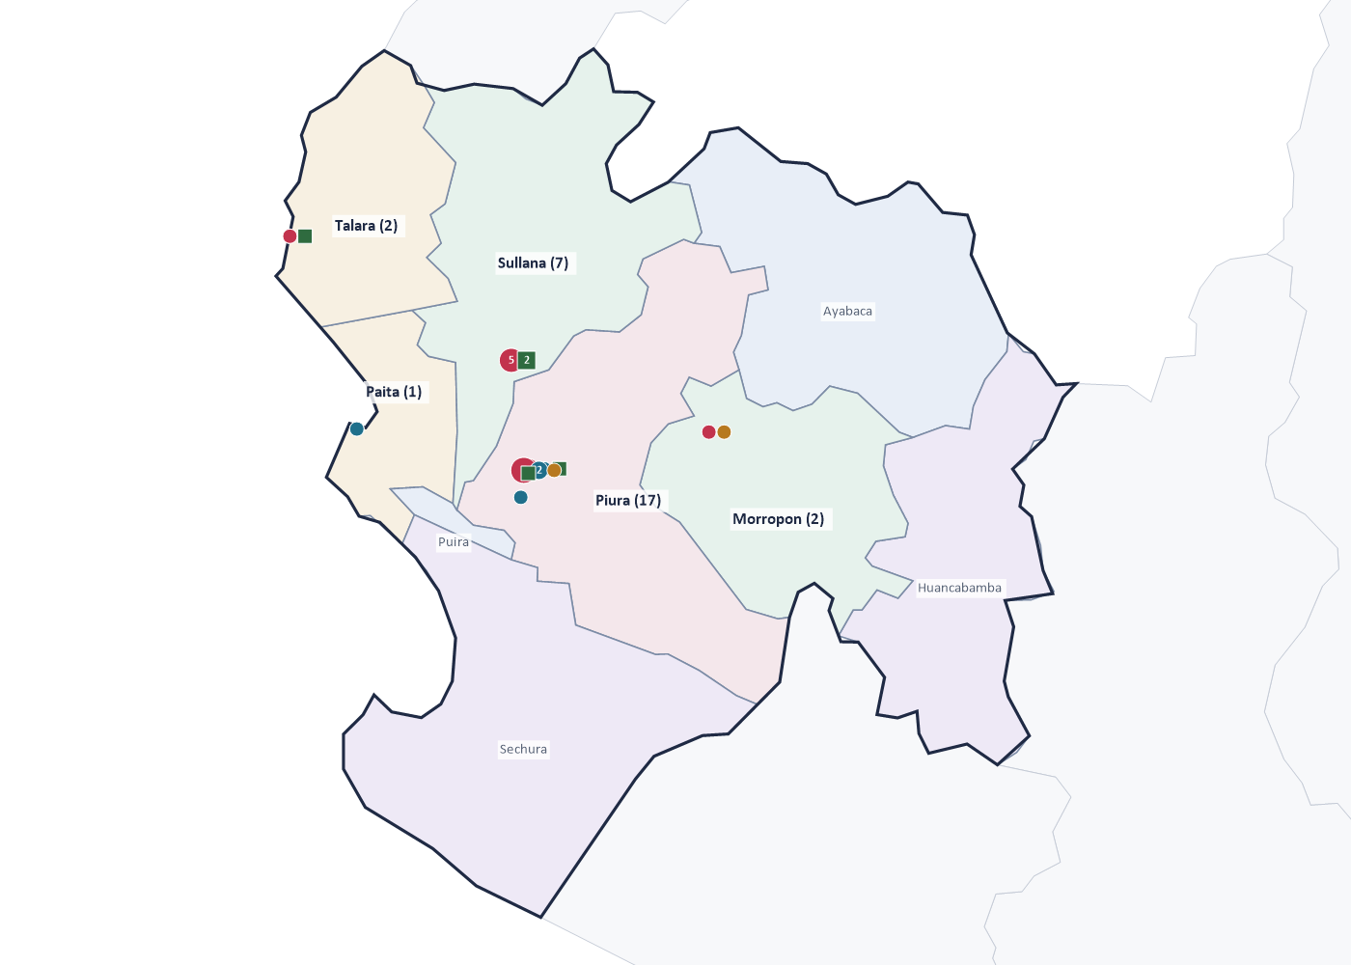
Piura · provincias y ubicación de los bancos de sangre
29 bancos de sangre
Tipo I-A: 17
Tipo I-B: 5
Tipo I-C: 2
Tipo II: 5
Provincias: 9 (con banco: 5)
Piura: 17
Sullana: 7
Morropon: 2
Talara: 2
Paita: 1
Sin bancos: Ayabaca, Huancabamba, Puira, Sechura
Círculo = tipo I · cuadrado = tipo II · el número es la cantidad de bancos en un mismo punto. Ubicación aproximada al distrito declarado.

Slide 25
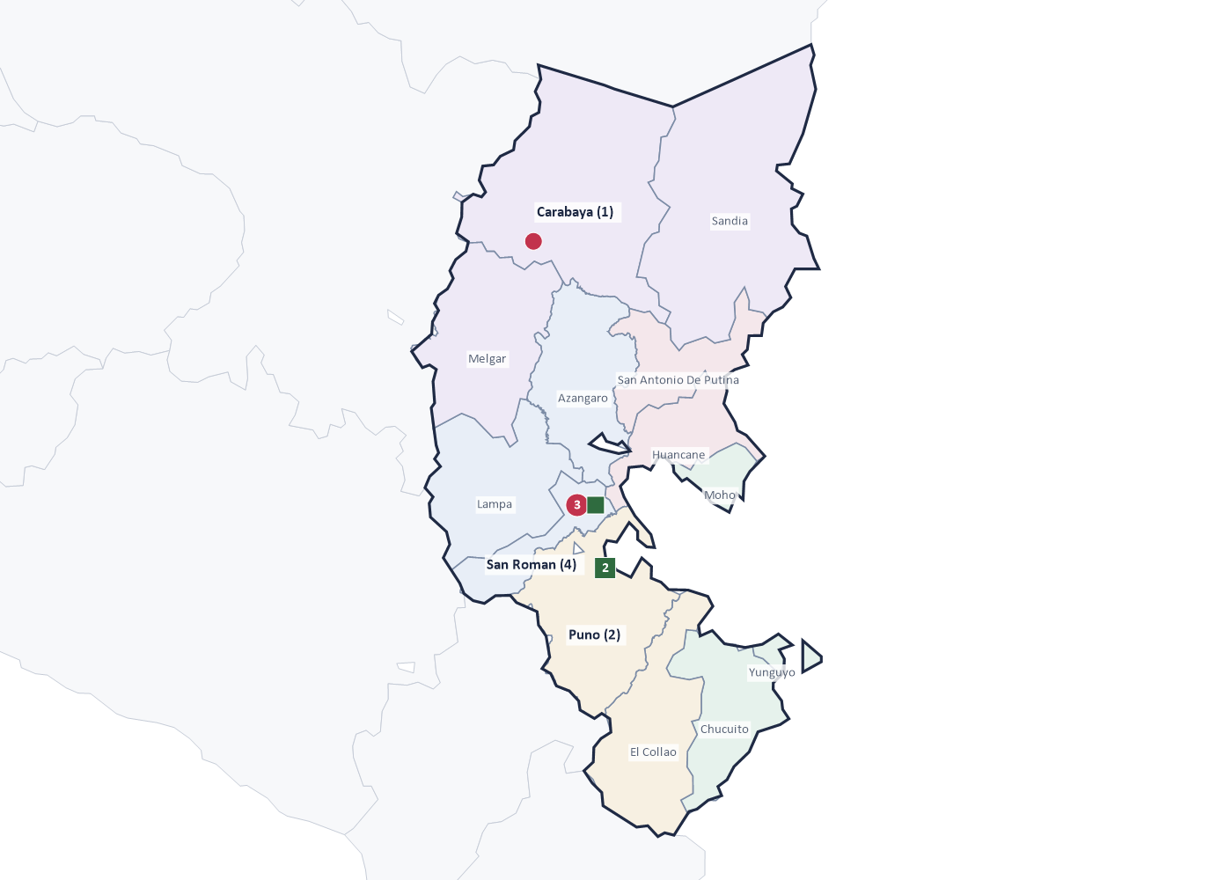
Puno · provincias y ubicación de los bancos de sangre
7 bancos de sangre
Tipo I-A: 4
Tipo I-B: 0
Tipo I-C: 0
Tipo II: 3
Provincias: 13 (con banco: 3)
San Roman: 4
Puno: 2
Carabaya: 1
Sin bancos: Azangaro, Chucuito, El Collao, Huancane, Lampa, Melgar, Moho, San Antonio De Putina, Sandia, Yunguyo
Círculo = tipo I · cuadrado = tipo II · el número es la cantidad de bancos en un mismo punto. Ubicación aproximada al distrito declarado.

Slide 26
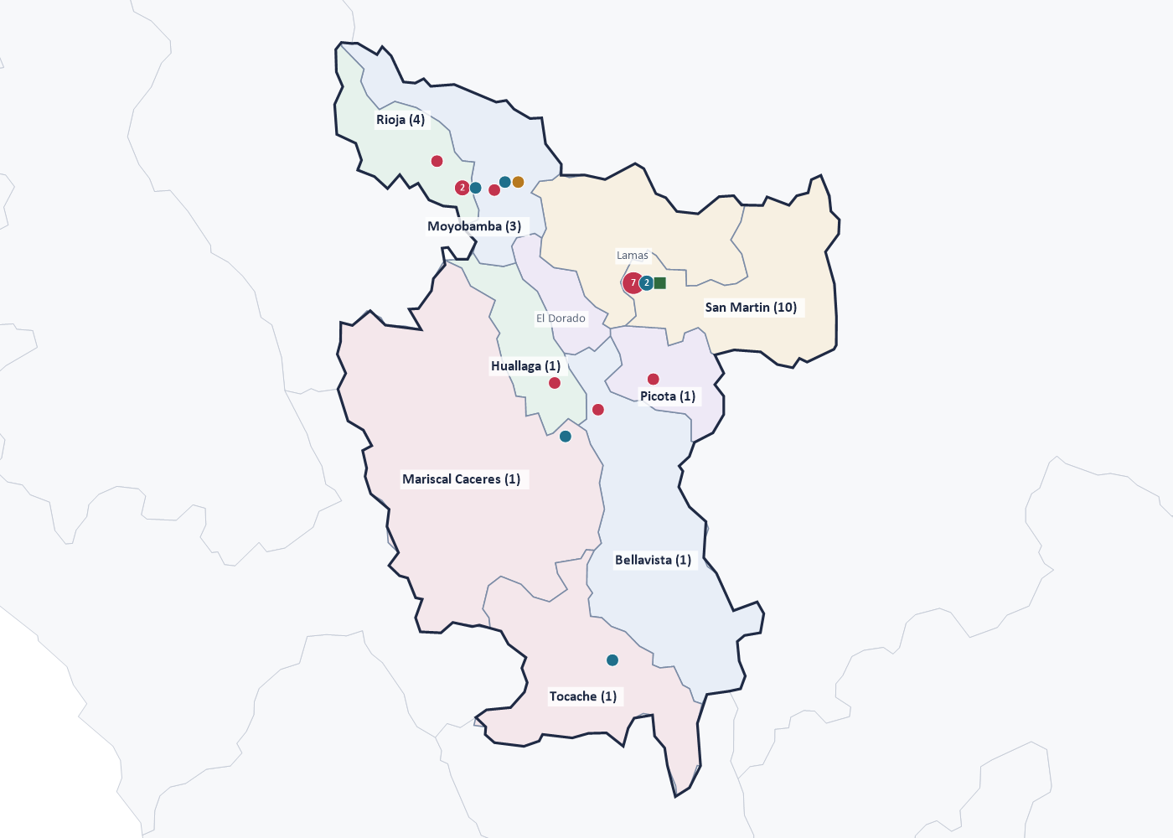
San Martín · provincias y ubicación de los bancos de sangre
22 bancos de sangre
Tipo I-A: 14
Tipo I-B: 6
Tipo I-C: 1
Tipo II: 1
Provincias: 10 (con banco: 8)
San Martin: 10
Rioja: 4
Moyobamba: 3
Bellavista: 1
Huallaga: 1
Mariscal Caceres: 1
Picota: 1
Tocache: 1
Sin bancos: El Dorado, Lamas
Círculo = tipo I · cuadrado = tipo II · el número es la cantidad de bancos en un mismo punto. Ubicación aproximada al distrito declarado.

Slide 27
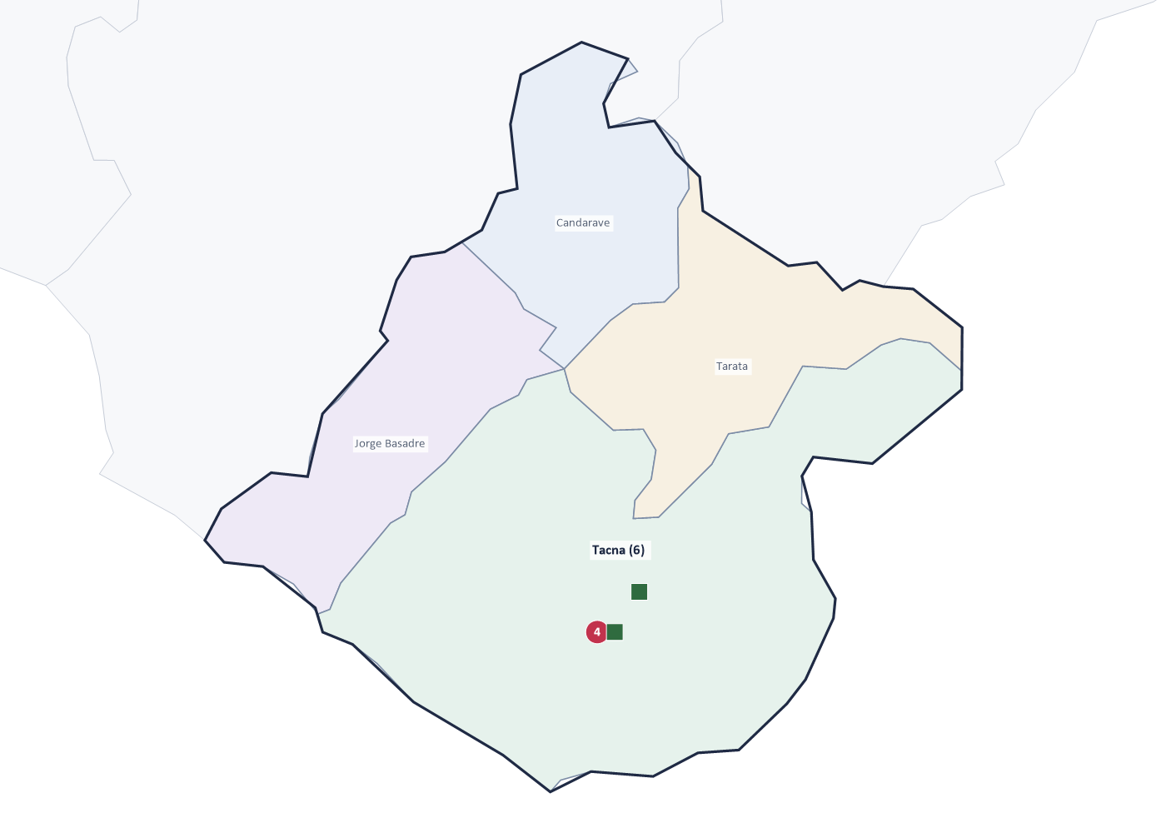
Tacna · provincias y ubicación de los bancos de sangre
6 bancos de sangre
Tipo I-A: 4
Tipo I-B: 0
Tipo I-C: 0
Tipo II: 2
Provincias: 4 (con banco: 1)
Tacna: 6
Sin bancos: Candarave, Jorge Basadre, Tarata
Círculo = tipo I · cuadrado = tipo II · el número es la cantidad de bancos en un mismo punto. Ubicación aproximada al distrito declarado.

Slide 28
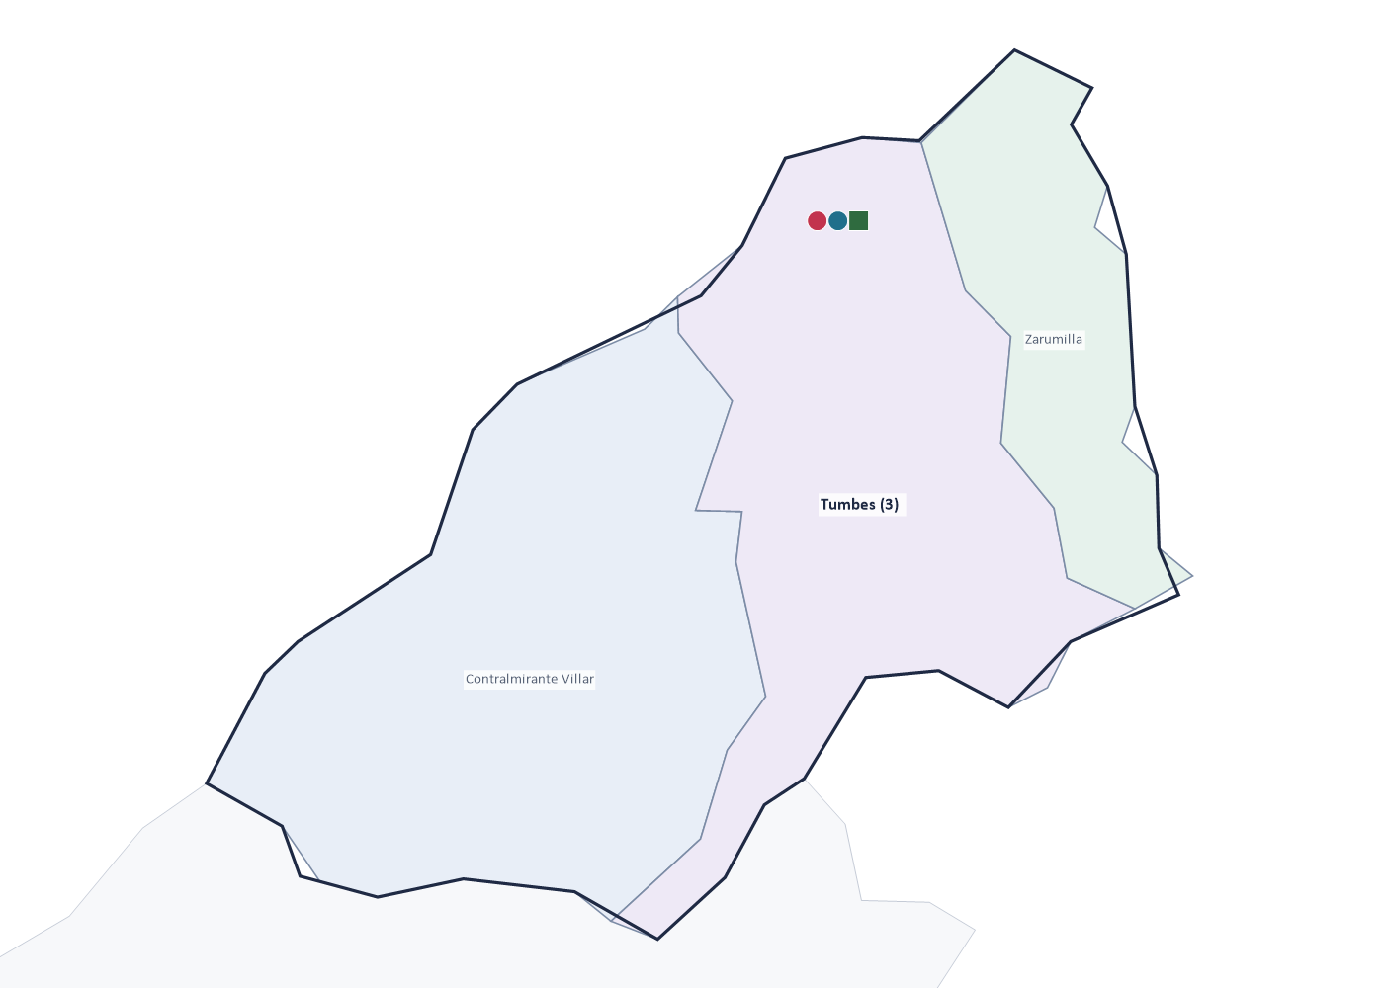
Tumbes · provincias y ubicación de los bancos de sangre
3 bancos de sangre
Tipo I-A: 1
Tipo I-B: 1
Tipo I-C: 0
Tipo II: 1
Provincias: 3 (con banco: 1)
Tumbes: 3
Sin bancos: Contralmirante Villar, Zarumilla
Círculo = tipo I · cuadrado = tipo II · el número es la cantidad de bancos en un mismo punto. Ubicación aproximada al distrito declarado.

Slide 29
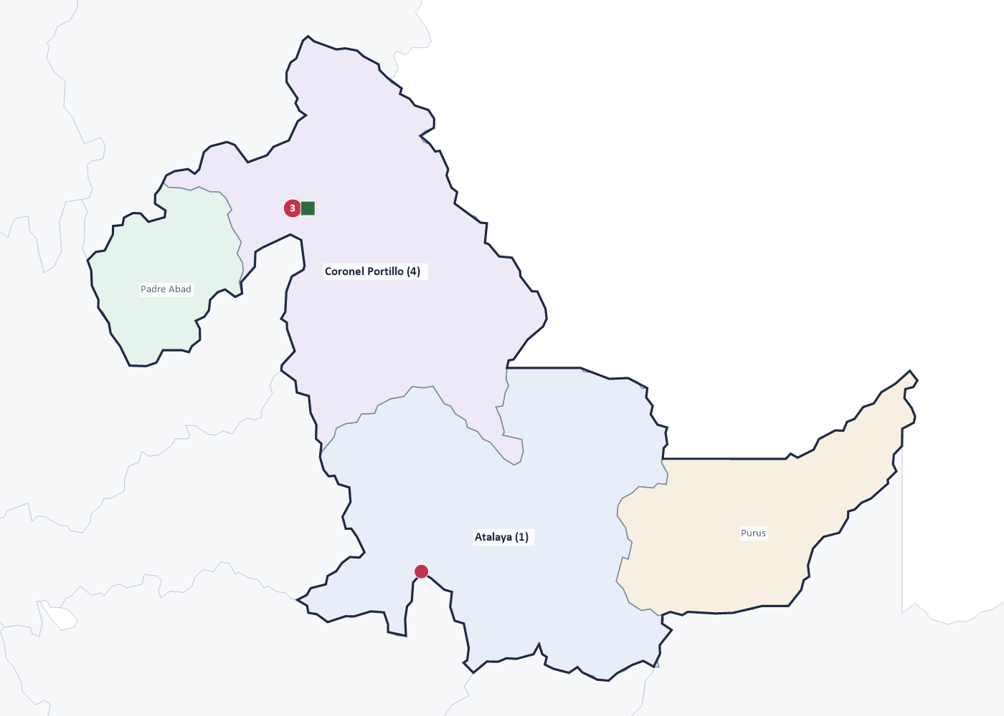
Ucayali · provincias y ubicación de los bancos de sangre
5 bancos de sangre
Tipo I-A: 4
Tipo I-B: 0
Tipo I-C: 0
Tipo II: 1
Provincias: 4 (con banco: 2)
Coronel Portillo: 4
Atalaya: 1
Sin bancos: Padre Abad, Purus
Círculo = tipo I · cuadrado = tipo II · el número es la cantidad de bancos en un mismo punto. Ubicación aproximada al distrito declarado.

Slide 30
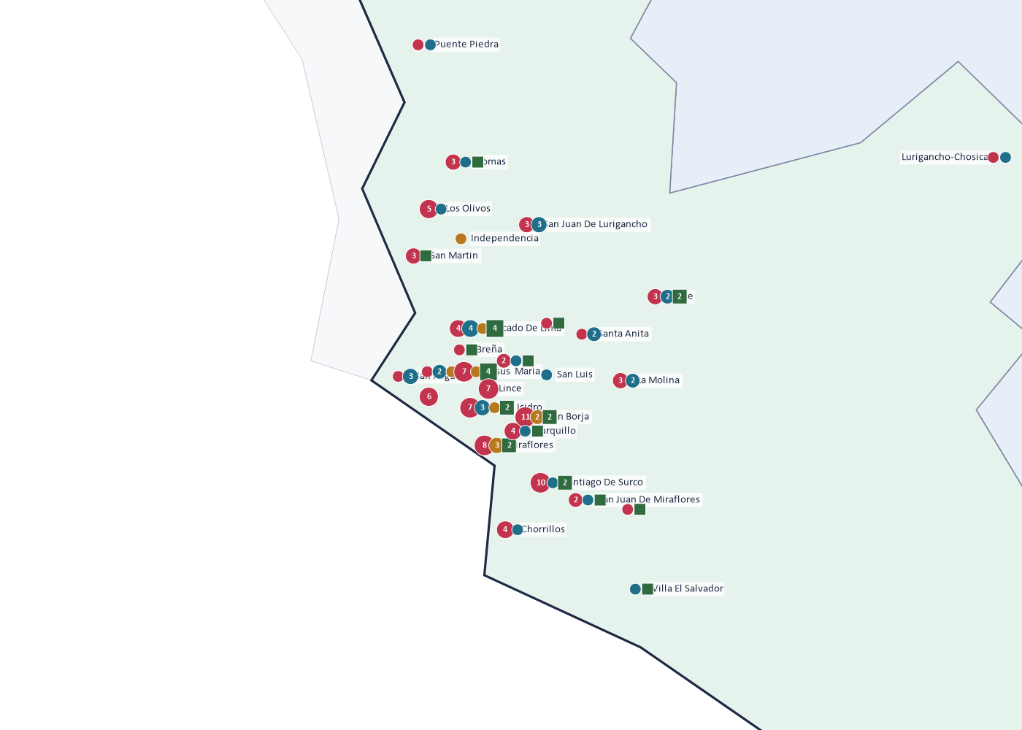
Lima Metropolitana · detalle ampliado
169 de los 179 bancos de Lima están en esta área
Tipo I-A: 99
Tipo I-B: 31
Tipo I-C: 10
Tipo II: 29
Vista ampliada de Lima Metropolitana (y Callao), donde se concentra la mayor parte de los bancos de sangre del país.

Slide 31
Fuentes y notas
Bancos de sangre: Registro Nacional de Bancos de Sangre Autorizados (hojas BS I A, BS I B, BS I C y BS II), 509 establecimientos.
Coordenadas aproximadas al centro del distrito declarado; no corresponden a la dirección exacta.
Límites regionales: capa departamental simplificada del Perú (GeoJSON); sin mapa base de calles.
Aplicativo: https://rojasarca-code.github.io/geolocalizacion-bancos-sangre-diban/

